Slide 1
科目 かもく

Slide 2
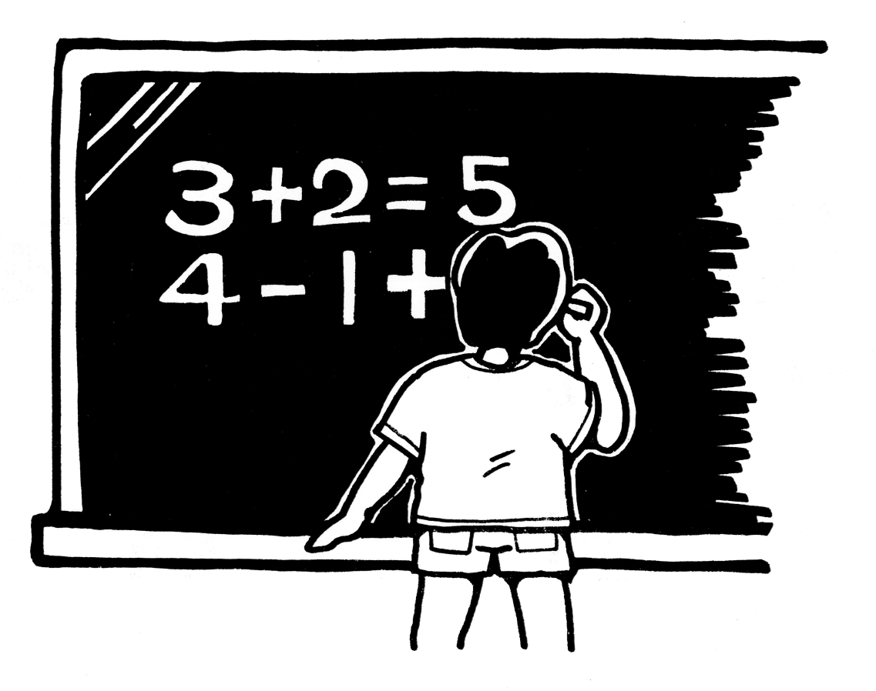
すうがく すう学

Slide 3
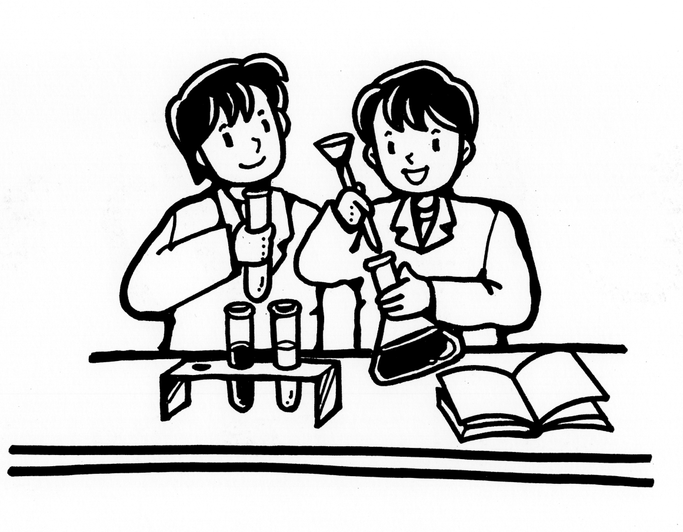
りか

Slide 4
たいいく

Slide 5
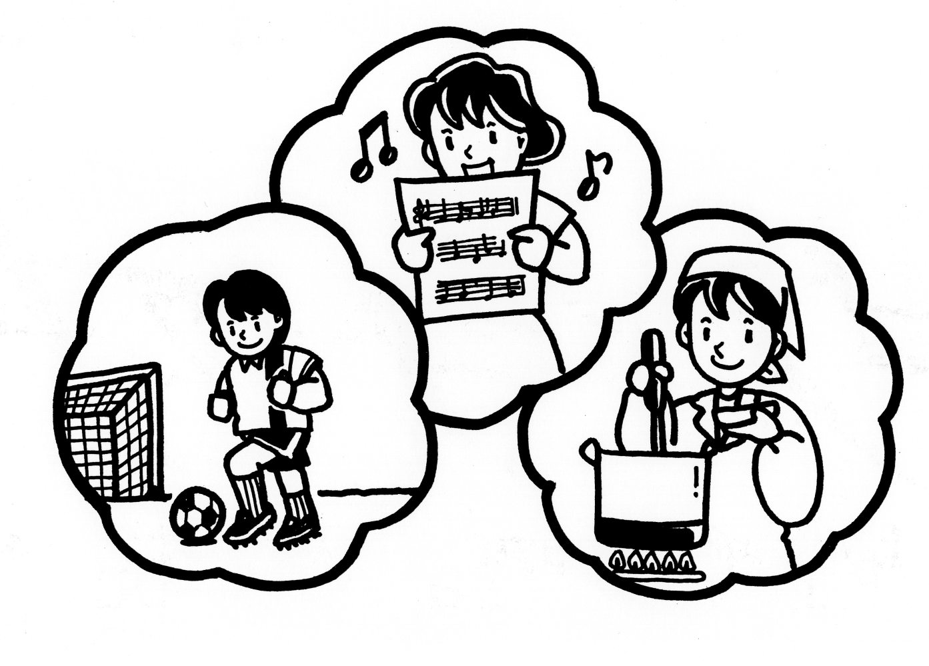
クラブかつどう

Slide 6
えいご えい語

Slide 7
ちり

Slide 8
しゃかい

Slide 9
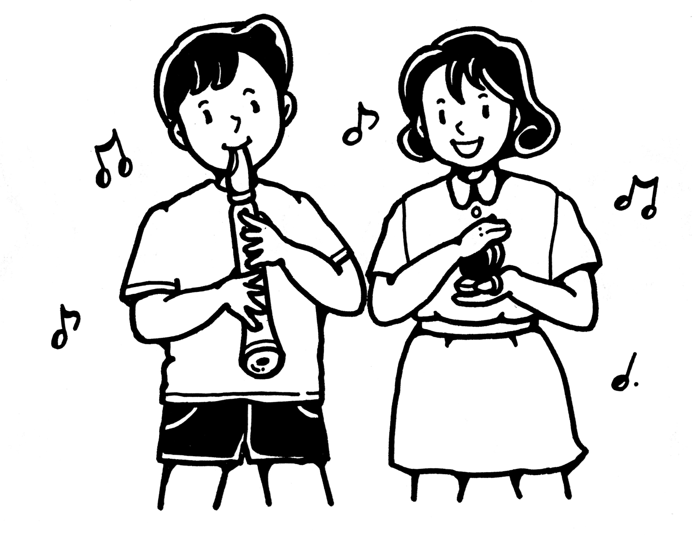
おんがく

Slide 10
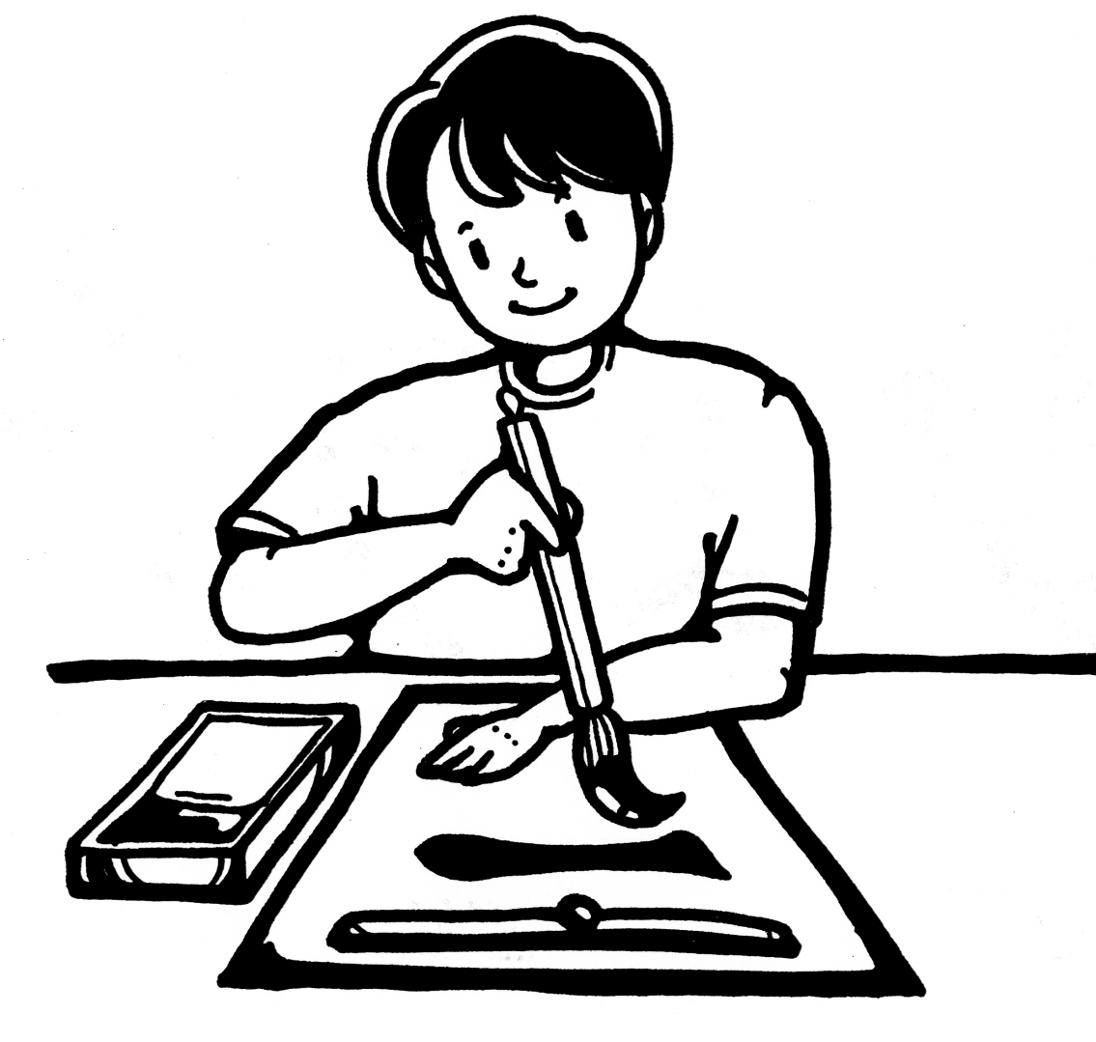
しょどう

Slide 11
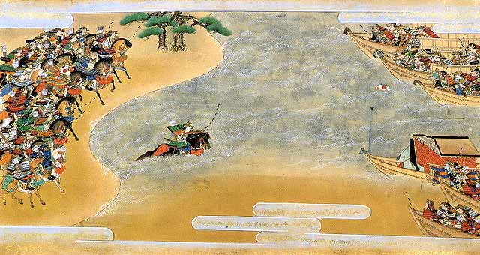
れきし

Slide 12
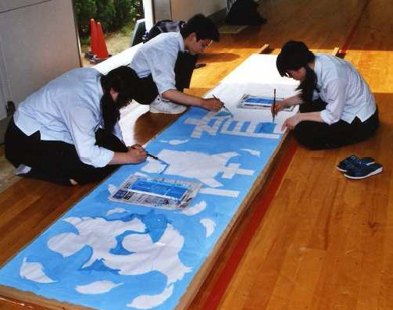
びじゅつ

Slide 13
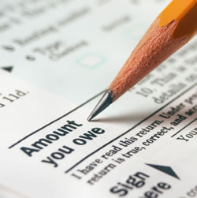
かいけい

Slide 14
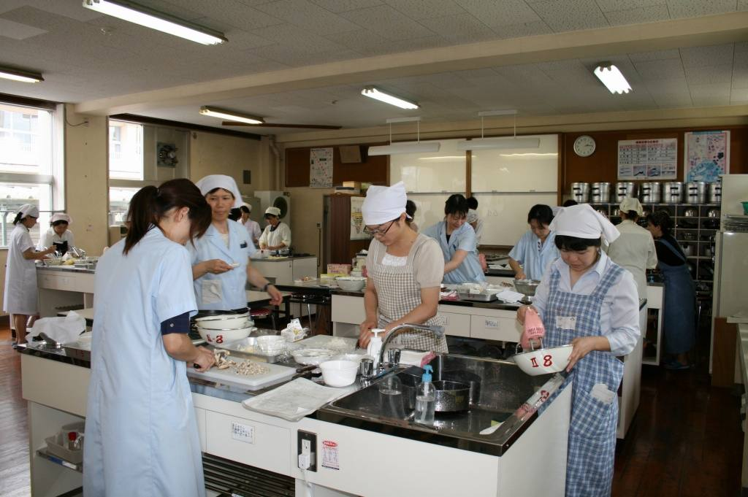
かていか

Slide 15
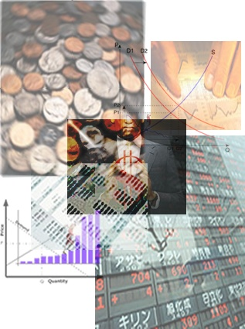
けいざい

Slide 16
おぼえますか？

Slide 31
It’s your turn!

Slide 32
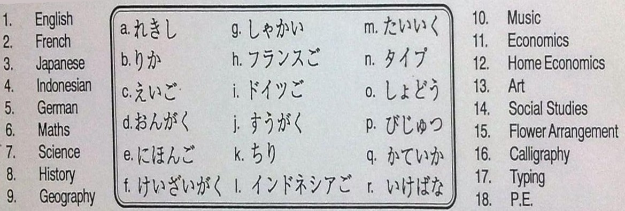
Match the English (1 -18) with the Japanese words (a – r).

Slide 33
時間割
じかんわり

Slide 34
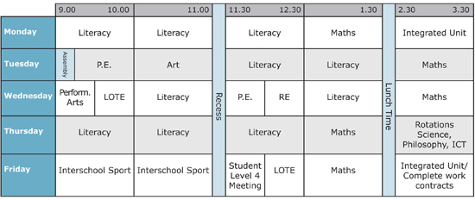
じかんわり 時かんわり
時かん
+
わり divide

Slide 35
Expressing periods in 時かんわり
Period 1 = 一時かん目
Period 2 = 二時かん目
Period 5 = 五時かん目
Number
+
時かん
目
+

Slide 36
Asking what class people have at a specific period
月ようびの一時かん目のクラスは日本語です。
月ようびの一時かん目のクラスはなんですか。

Slide 37
かんじ
時
目

Slide 38
時かんわりをつくりましょう！
～さんの時かんわり
 | 月よう日 | 火よう日 | 水よう日 | 木よう日 | 金よう日
一時かん目
二時かん目
三時かん目
四時かん目
五時かん目

Slide 39
クラブ活動 クラブかつどう

Slide 40
クラブかつどう（ぶかつ）
クラブかつどうをしていますか。
何をしますか。
いっしゅうかんに なんかい れんしゅうしますか

Slide 41
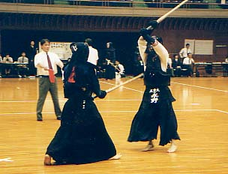
けんどう

Slide 42
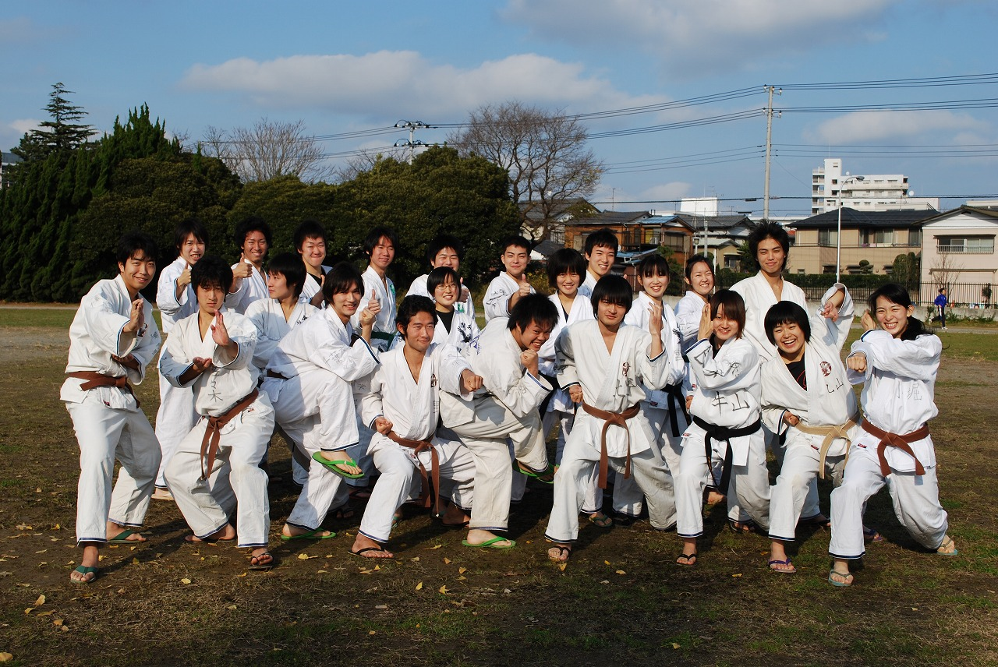
からて

Slide 43
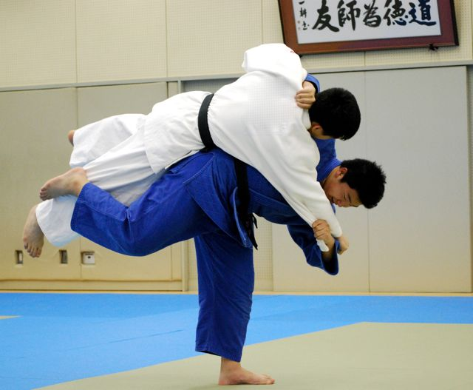
じゅうどう

Slide 44
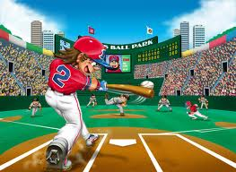
やきゅう

Slide 45
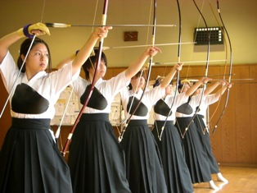
きゅうどう

